Slide 1
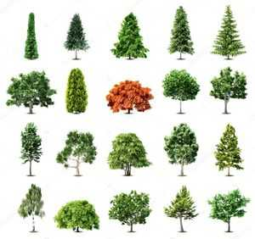
КАКИЕ БЫВАЮТ ЛИСТВЕННЫЕ ДЕРЕВЬЯ?

Slide 2
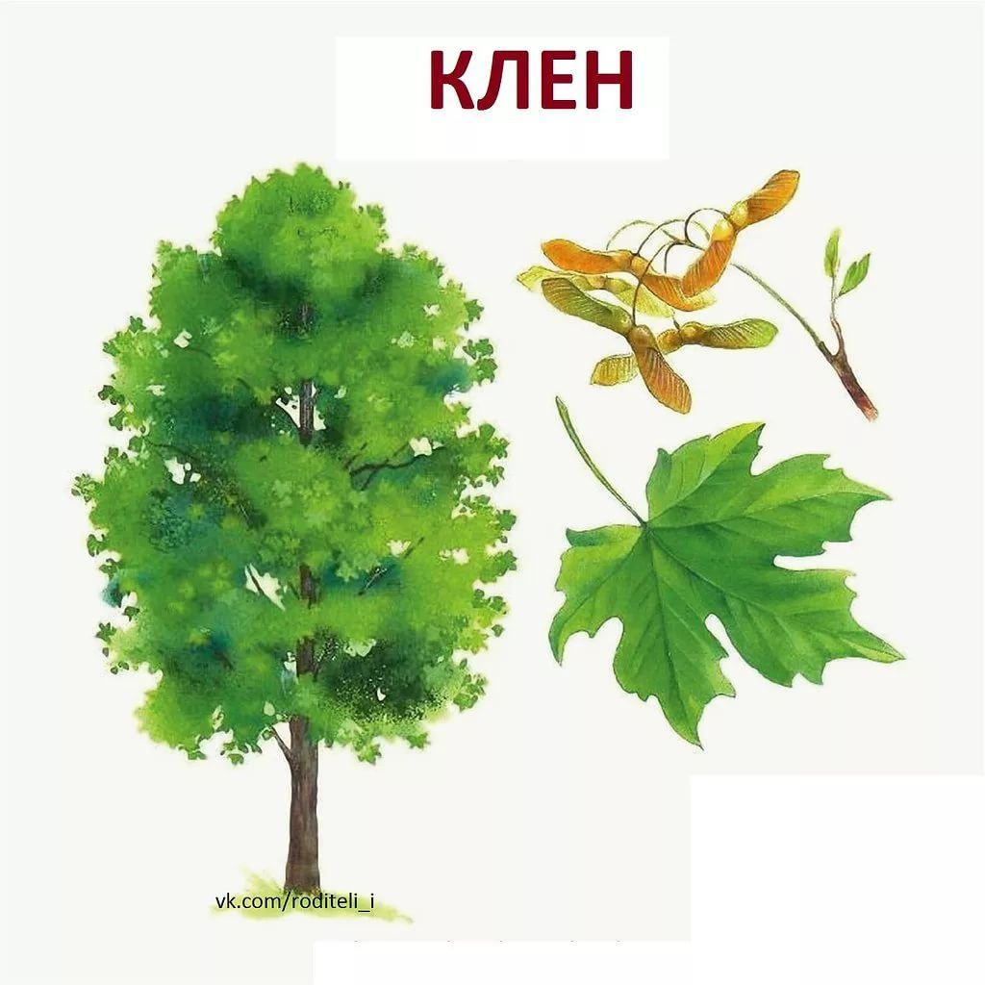
КЛЁН

Slide 3
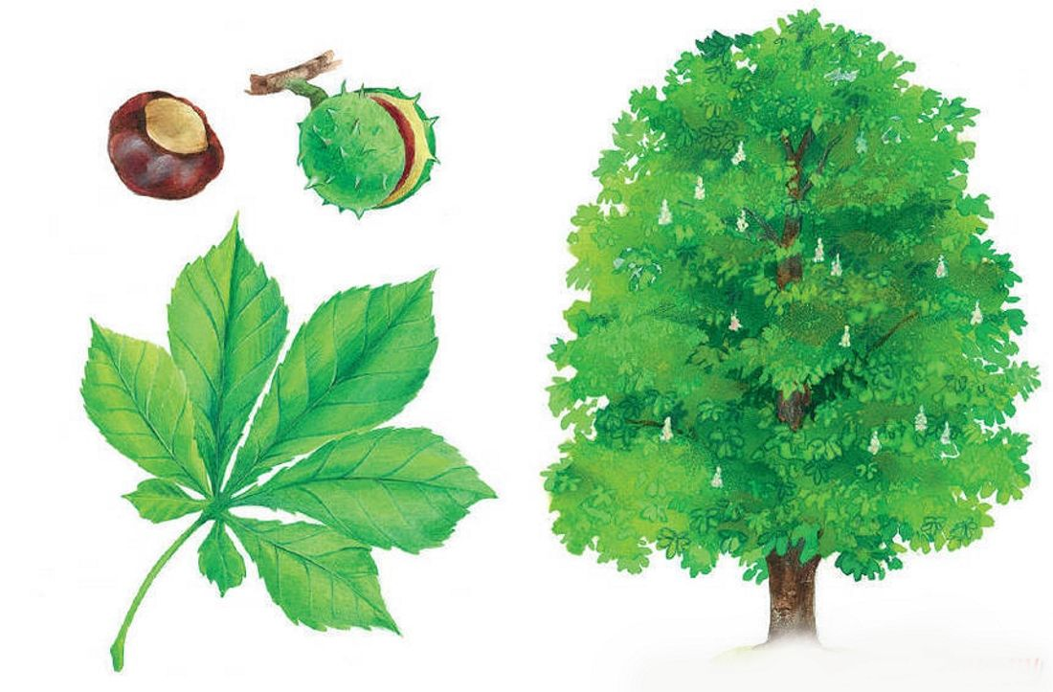
КАШТАН

Slide 4
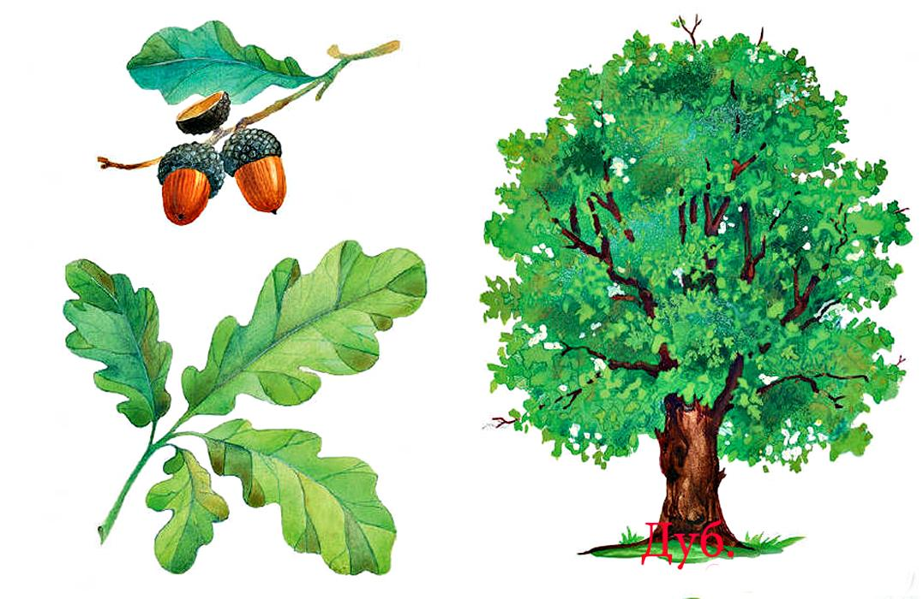
ДУБ

Slide 5
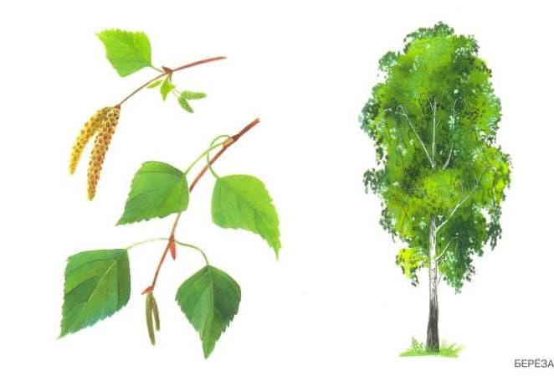
БЕРЁЗА

Slide 6
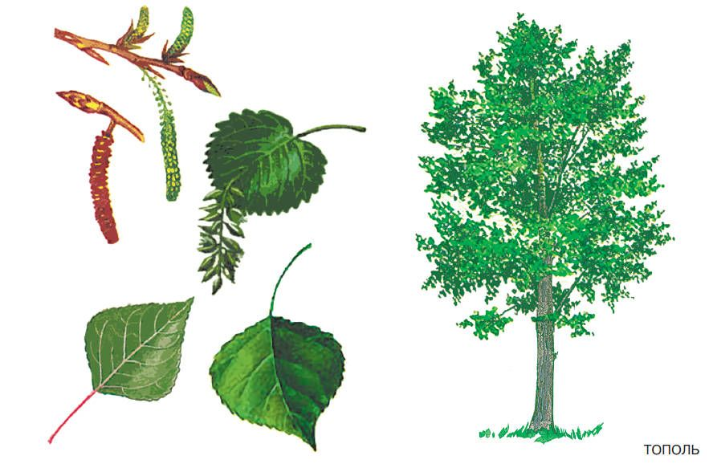
ТОПОЛЬ

Slide 7
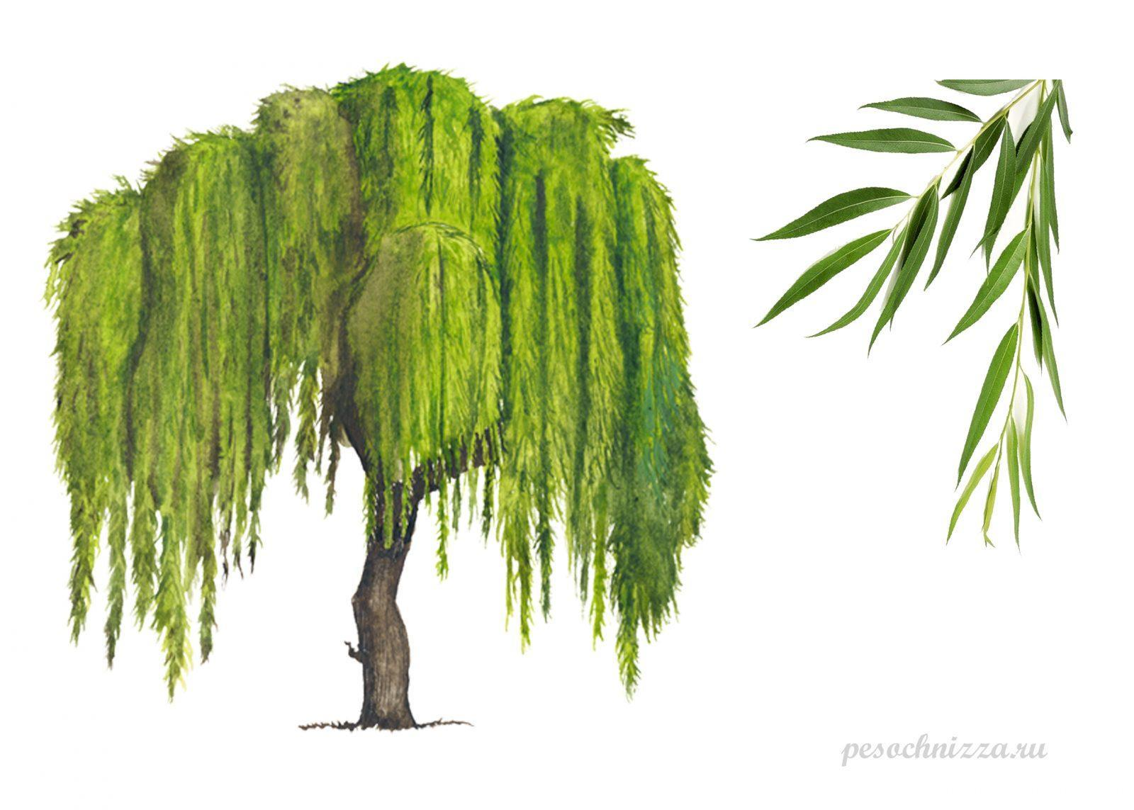
ИВА

Slide 8
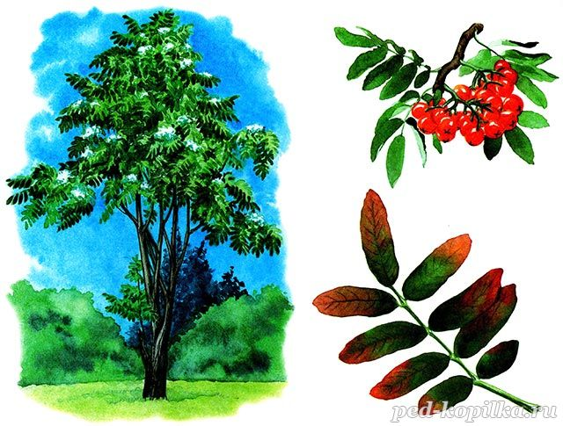
РЯБИНА

Slide 9
С КАКОГО ДЕРЕВА ЛИСТИК?

